Slide 1
Отчет по научно-исследовательской работе
Измерение ионизационного выхода для ядер отдачи в жидком аргоне методом двойного рассеяния нейтронов
Научный руководитель
Бузулуцков Алексей Федорович
доктор физико-математических наук,
профессор
Олейников Владислав Петрович, аспирант 3-го года

Slide 2
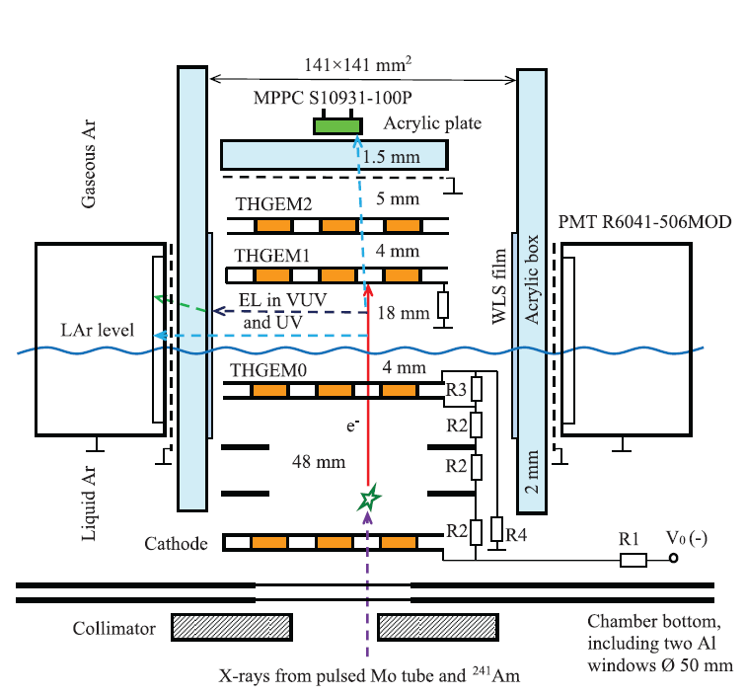
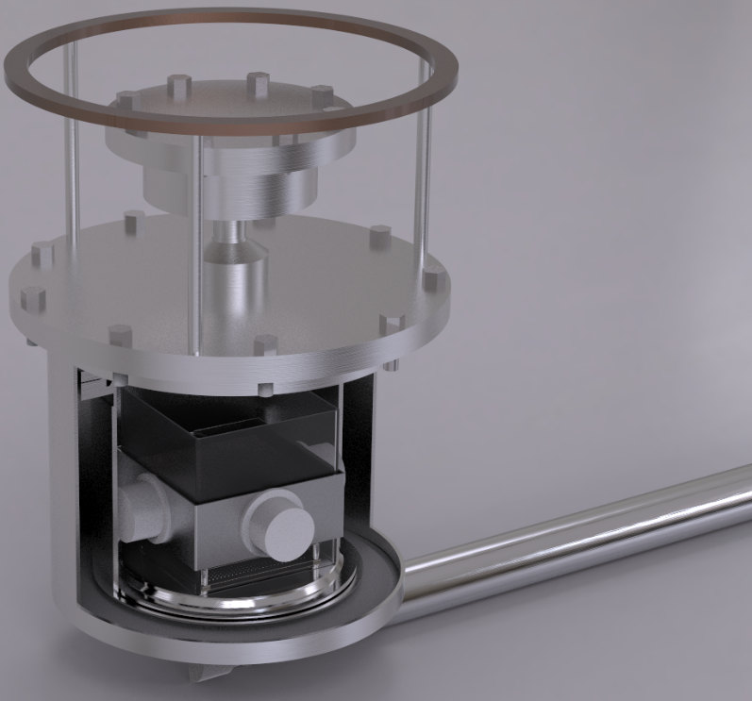
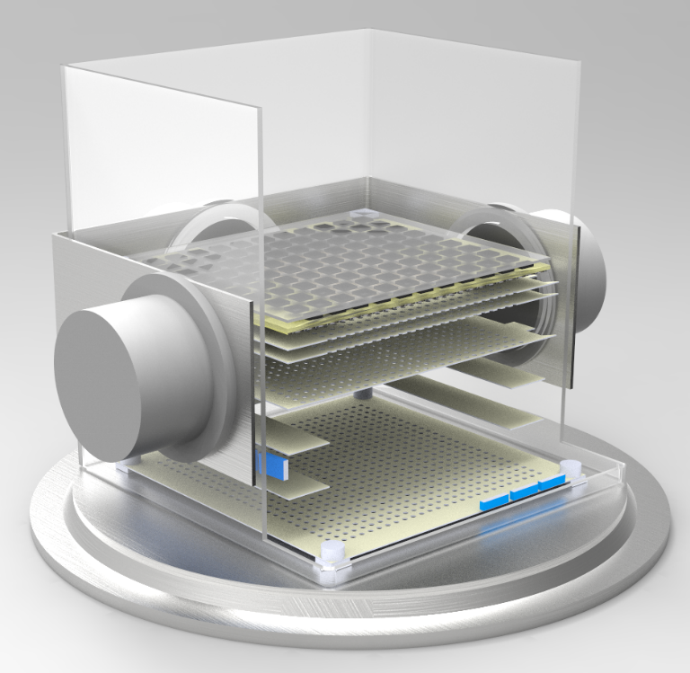
Схема детектора

Slide 3
Цели работы
Изучение работы комбинированного умножителя THGEM / GAPD
Амплитудные характеристики (N_pe / e, N_gamma / e)
Координатные характеристики
Определение ионизационного выхода ядер отдачи по краю спектра
S1 / S2 критерий разделения нейтронов и гамма-квантов
Двойное рассеяние нейтронов

Slide 4
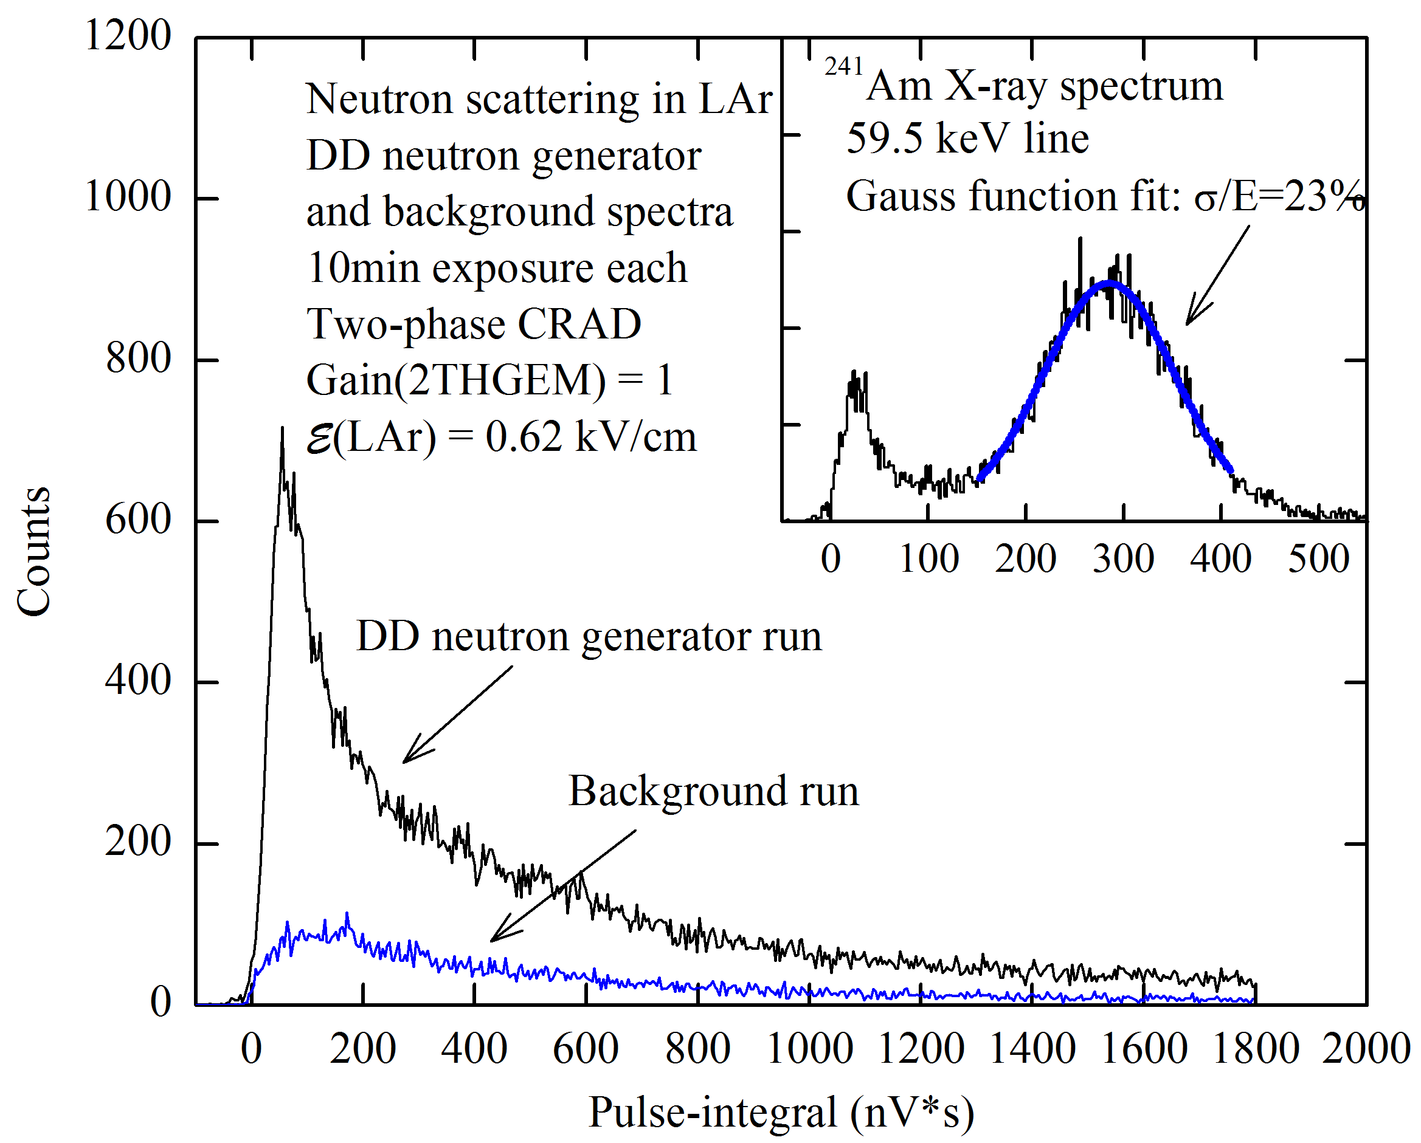
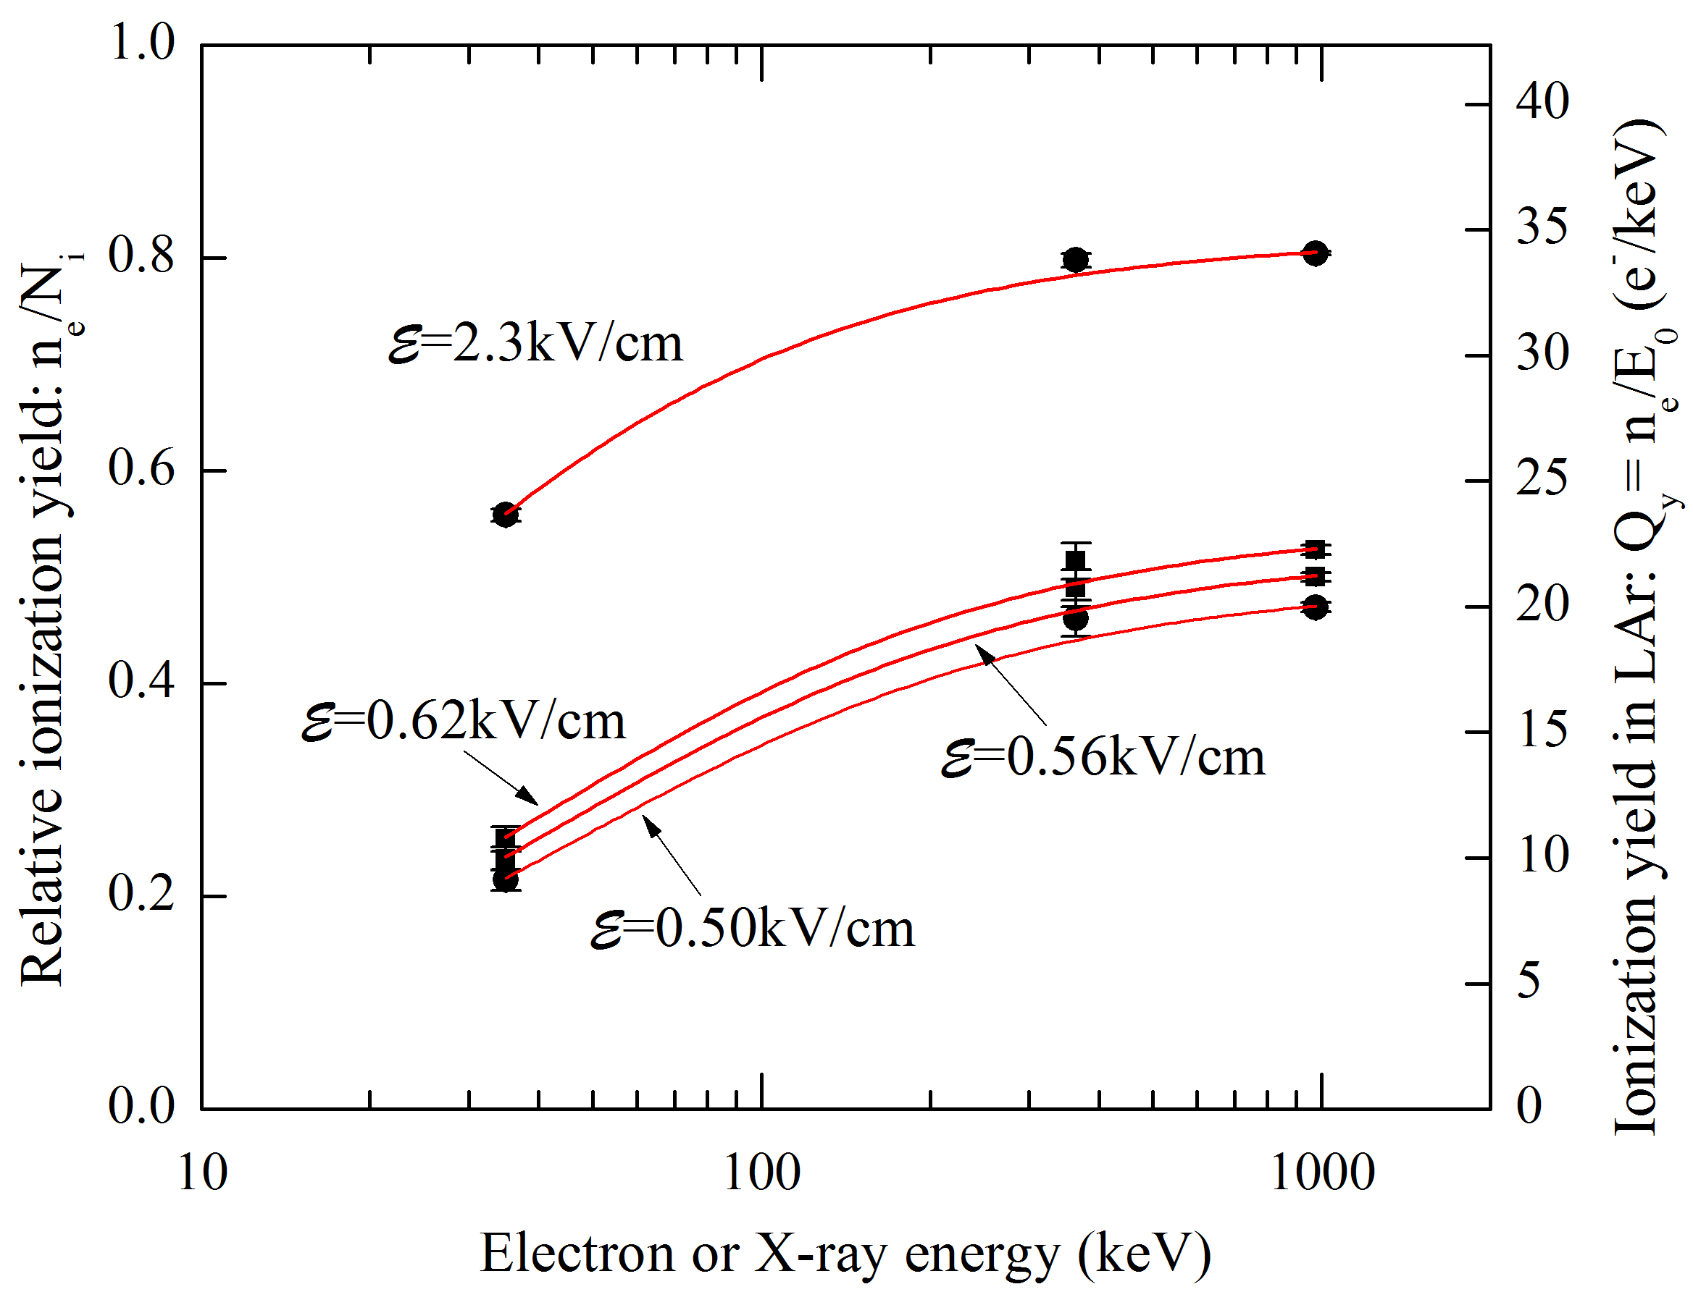
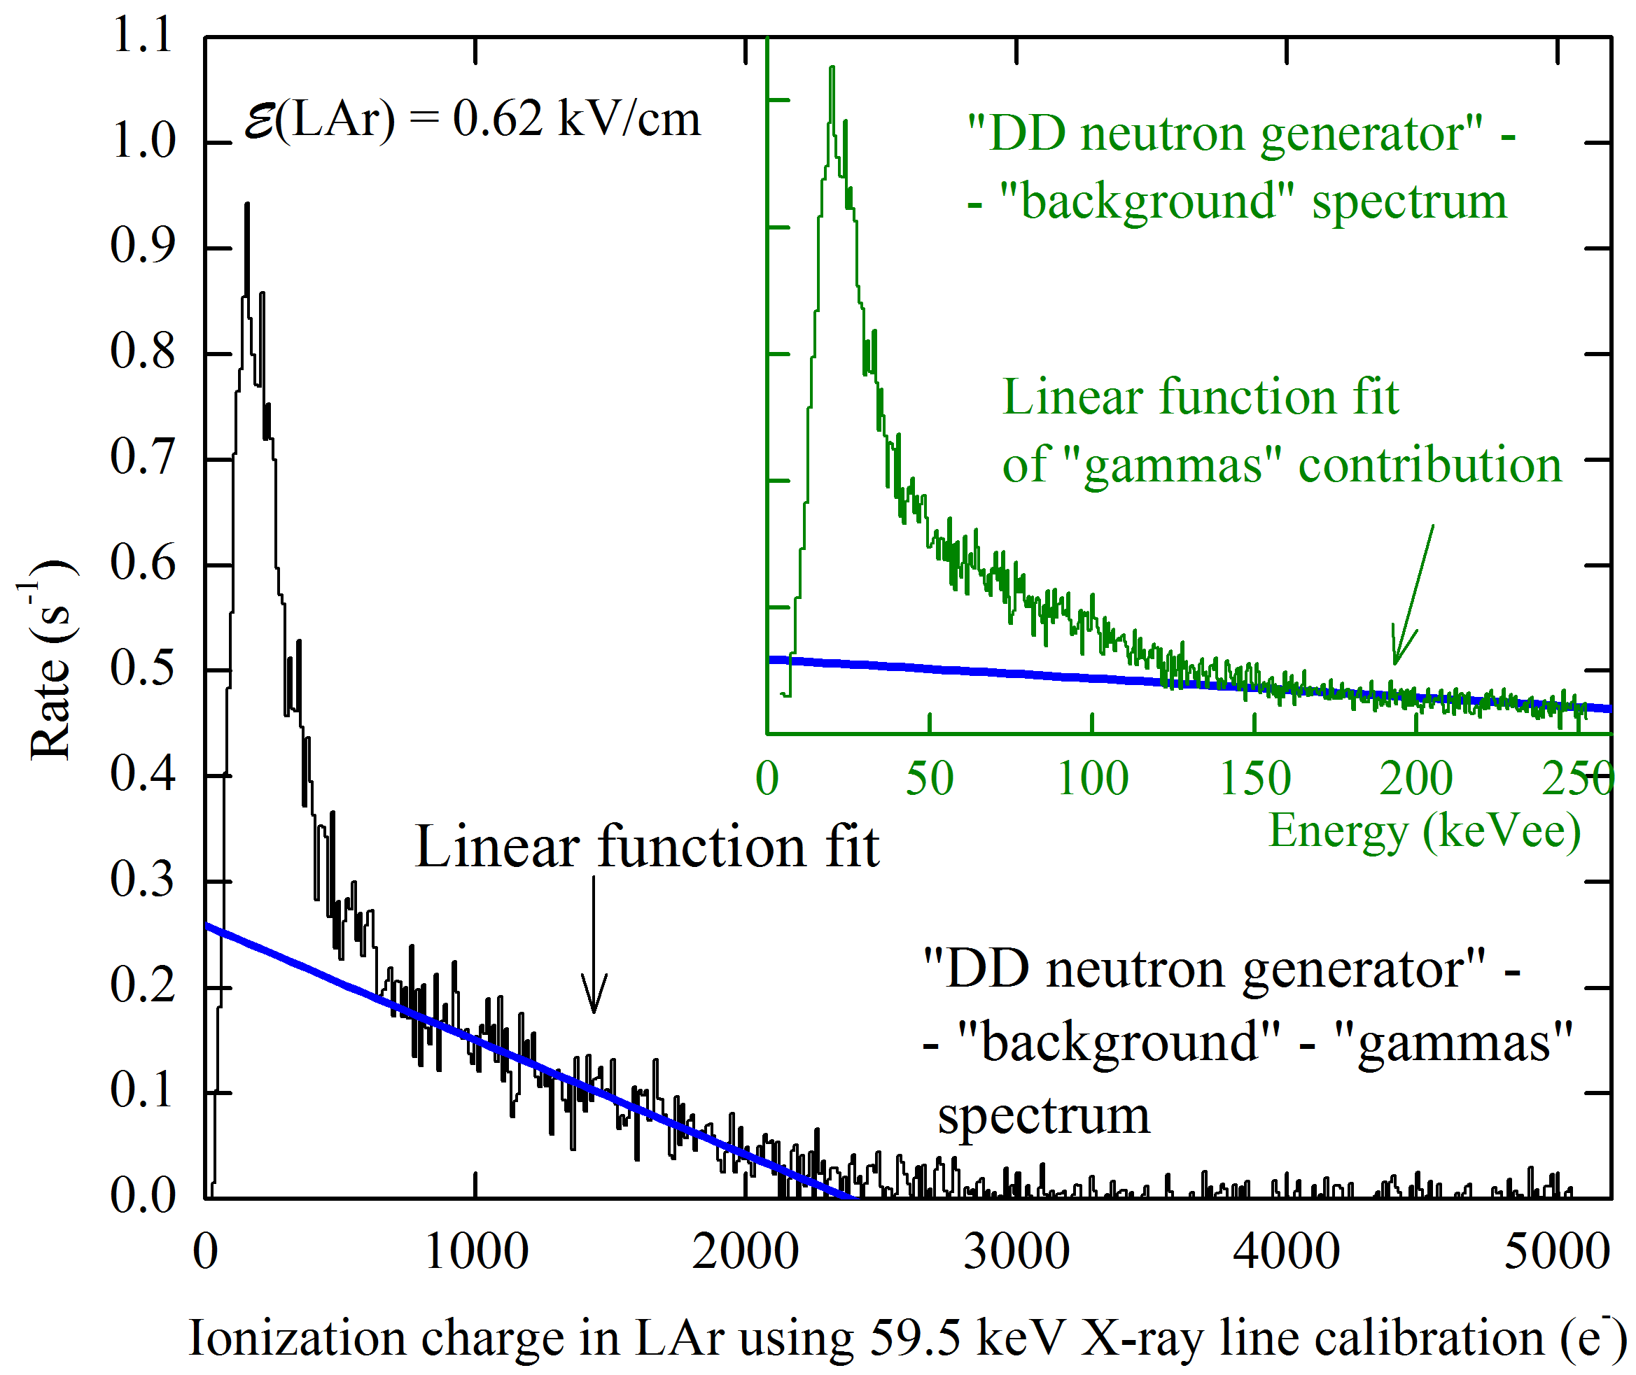
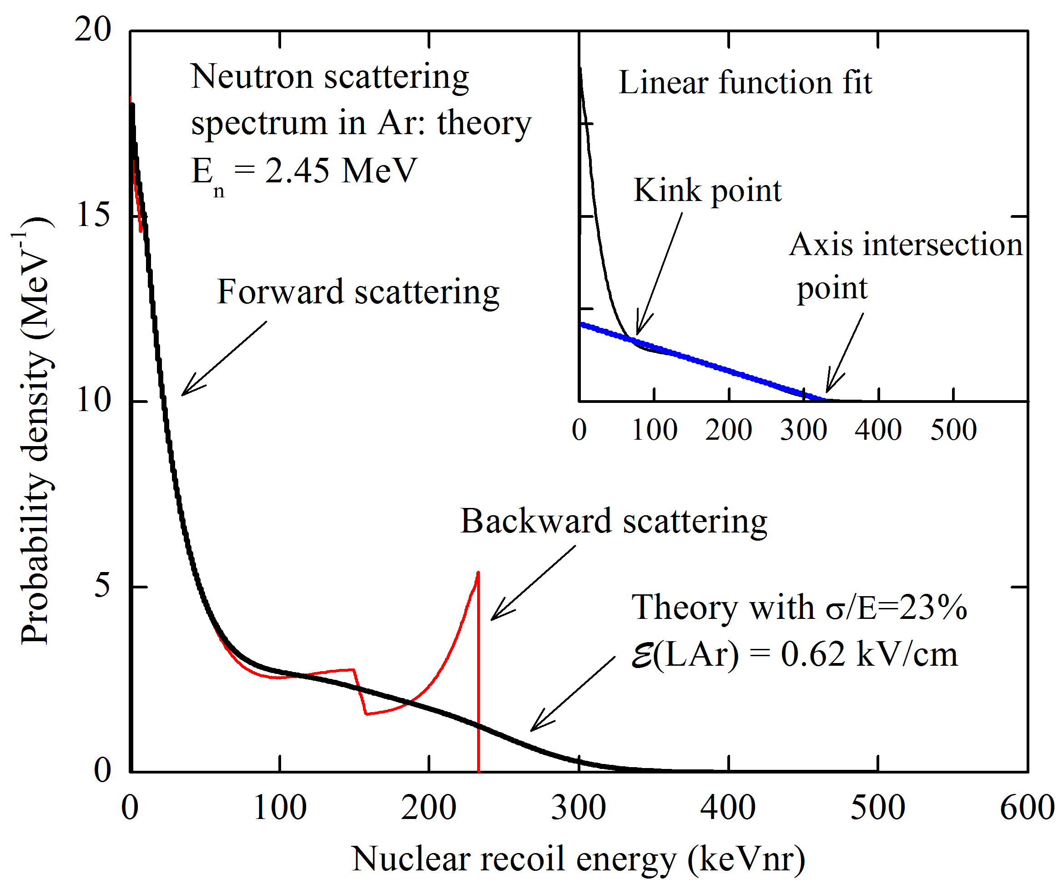
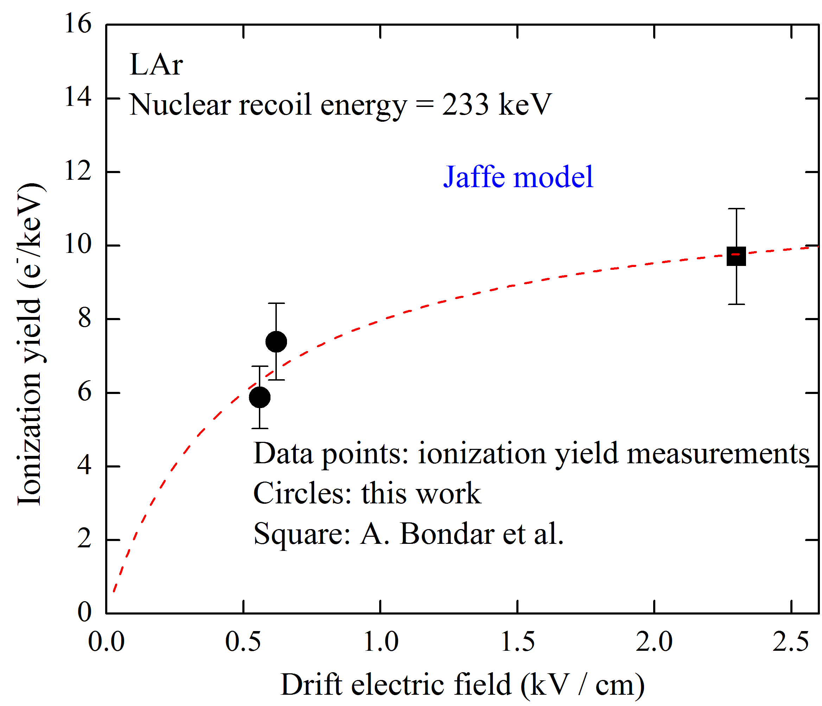
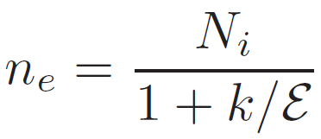
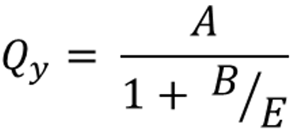
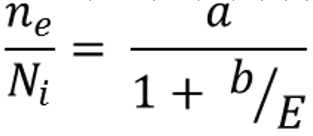


Определение ионизационного выхода ядер отдачи по краю спектра
1) Расчет для нужного поля
4) Переводим шкалу nVs в n_e
5) Учитываем разрешение детектора
2) Расчет для нужной энергии
6) Считаем ионизационный выход
3) Находим n_e для Am
$n_{e}= \frac{n_{e}}{N_{i}} ∗\frac{E_{0}}{W}$

Slide 5
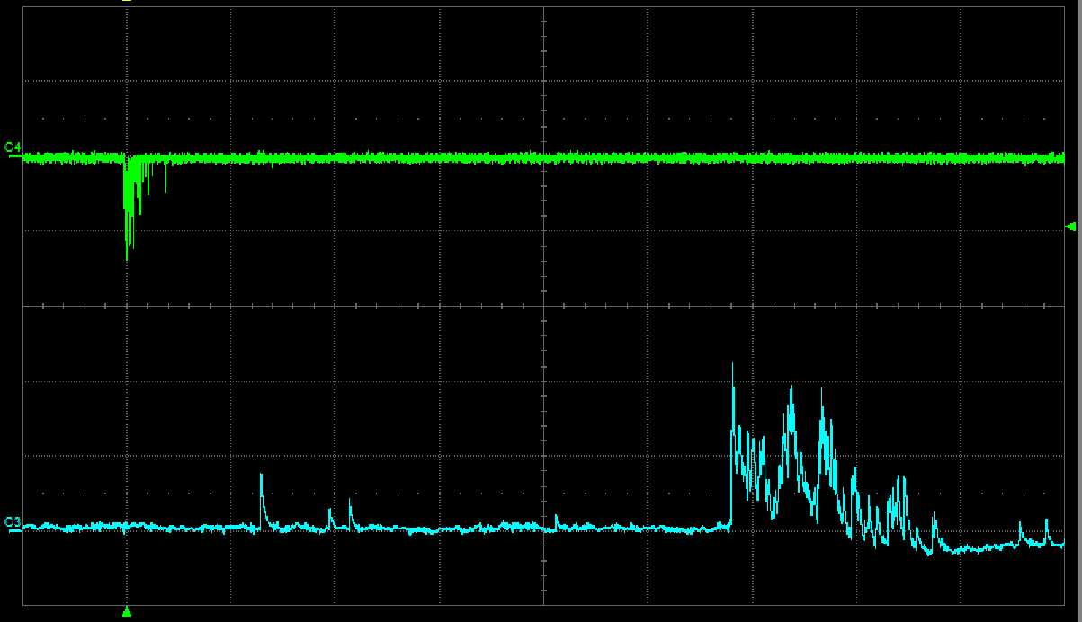
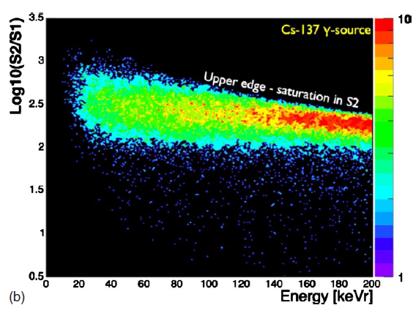
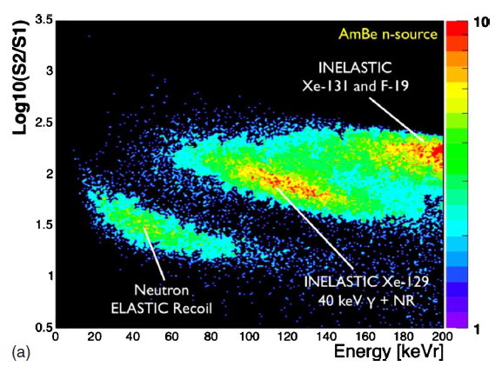
S1 / S2 критерий разделения нейтронов и гамма-квантов
Сигнал от источника Na (511 кэВ)
Liquid xenon detectors for particle physics and astrophysics
E. Aprile

Slide 6
Что еще было сделано:
Разработана программа с графическим интерфейсом на Qt для чтения данных с блоков CAEN (теперь скорость сбора ограничена лишь передачей по оптоволокну)
Описана геометрия установки в GEANT4 и выполнено моделирование координатного разрешения матрицы (около 2 мм)
Была командировка в Неаполь на 2 месяца. Реализовано S1 разделение нейтронов и гамма квантов. Найдены неисправности триггера и использован алгоритм обратной свертки

